Slide 1
OBJETIVO GENERAL
Explorar la factibilidad técnica, financiera para la construcción de la segunda etapa en el Hospital San Francisco de Quito y con ello alcanzar una gestión eficiente de los diversos servicios que ofrece a los afiliados.

Slide 2
ACUERDO DE GESTION

Slide 3
RECURSO HUMANO
Personal | Cantidad
Enfermeras | 105
Tecnólogos laboratorio | 8
Tecnólogos imagen | 9
Médicos especialistas | 35
Médicos generales | 18
Auxiliares de enfermería | 16
Personal administrativo | 10

Slide 4
INCREMENTO DE LA CAPACIDAD
Recurso | Dotación camas HSF
Camas
Médicas | 42
Quirúrgicas | 42
Obstetricia | 21
Pediátricas | 22
Altas anuales | 127
UCI | 8

Slide 5
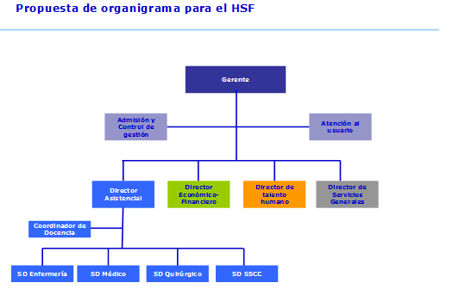

Slide 6
ESTUDIO FINANCIERO
Inversión Inicial
Capital de Trabajo
Descripción | Valor
ACTIVOS FIJOS | $ 31.306.786
GASTOS PREOPERATIVOS | $ 2.186.145
CAPITAL DE TRABAJO (3 meses) | $ 3.021.682
TOTAL INVERSIÓN INICIAL | $ 36.514.613
DESCRIPCIÓN | Valor inicial | Valor mensual | Valor Total (3 meses)
Insumos de operación | $ 166.675 |  | $ 166.675
Costos operativos |  | $ 767.379 | $ 2.302.136
Gastos administrativos |  | $ 184.290 | $ 552.871
TOTAL | $ 166.675 | $ 951.669 | $ 3.021.682

Slide 7
Ingresos (ahorro) de la implementación
Pacientes reales que se atienden (actual) | 244.343
Cantidad de derivaciones realizadas en el HSFQ | 165.835
Costos de derivaciones (ahorro) proyectado
 | Costo de derivaciones | Costos implementación | Diferencia
2015 | $ 18,037,256 | $ 6,267,110 | $ 11,770,147
2016 | $ 19,754,403 | $ 6,854,472 | $ 12,899,931
2017 | $ 21,635,022 | $ 7,506,110 | $ 14,128,912
2018 | $ 23,694,676 | $ 8,219,695 | $ 15,474,982
2019 | $ 25,950,410 | $ 9,001,115 | $ 16,949,295
2020 | $ 28,420,889 | $ 9,856,819 | $ 18,564,070
2021 | $ 31,126,557 | $ 10,793,868 | $ 20,332,689
2022 | $ 34,089,805 | $ 11,819,995 | $ 22,269,810
2023 | $ 37,335,155 | $ 12,943,667 | $ 24,391,488
2024 | $ 40,889,462 | $ 14,174,157 | $ 26,715,305

Slide 8
FLUJO TERMINAL
 | Año 0 | Año 1 | Año 2 | Año 3 | Año 4 | Año 5 | Año 6 | Año 7 | Año 8 | Año 9 | Año 10
Inversión inicial | -$ 33.492.931
Capital de trabajo | -$ 3.021.682
Beneficio |  | $ 6.267.110 | $ 6.854.472 | $ 7.506.110 | $ 8.219.695 | $ 9.001.115 | $ 9.856.819 | $ 10.793.868 | $ 11.819.995 | $ 12.943.667 | $ 14.174.157
Recuperación de capital de trabajo |  |  |  |  |  |  |  |  |  |  | $ 7.676.501
Valor de rescate |  |  |  |  |  |  |  |  |  |  | $ 4.438.800
Flujo de caja | -$ 36.514.613 | $ 6.267.110 | $ 6.854.472 | $ 7.506.110 | $ 8.219.695 | $ 9.001.115 | $ 9.856.819 | $ 10.793.868 | $ 11.819.995 | $ 12.943.667 | $ 26,289,458

Slide 9
TASA DE DESCUENTO SENPLADES 11%
VAN
$ 20,855,932
TIR
20,8%
Como se puede observar, el VAN es positivo y la TIR equivale a un 20,8%, esto indicaría que el proyecto es viable y se supera la tasa mínima de aceptación del proyecto, valor que alcanza una rentabilidad bastante aceptable, puesto que el proyecto es de inversión social y por tanto no solo implica un beneficio en costos, sino también una ampliación en cobertura para la salud del país.

Slide 10
CONCLUSIONES
La implementación de una ampliación del HSFQ es una necesidad, puesto que por una parte, la demanda de servicios de salud se ha estimado en un incremento del 9,52% anual, tasa bastante alta, que crea necesidades insatisfechas cada vez mayores y por otro lado genera pacientes desatendidos que finalmente terminan siendo trasladados a otros hospitales. En esta segunda etapa se construirá un área de 25.180 metros cuadrados con la que la capacidad productiva del hospital y la población asignada presentarán una adecuada correlación.

Slide 11
En la construcción de la segunda etapa en el Hospital San Francisco de Quito es factible económicamente, esta afirmación se respalda en los resultados obtenidos en los Presupuestos estimados, lo que demuestra que la segunda etapa contribuirá tanto a la salud de la población, como a beneficiar financieramente al país; teniendo en cuenta el ahorro que se obtiene por la no derivación de los pacientes a prestadores de salud externos el cual es de $40.889.462 para el año 2024.

Slide 12
RECOMENDACIONES
Se recomienda para la segunda fase que dentro de la edificación de la torre se contemple la construcción de las áreas necesarias para atender a personas de la tercera edad, implementar el servicio de obstetricia, hospital del día, un centro de rehabilitación y fisiatría, y adicionalmente los parqueaderos necesarios para atender la demanda de todo el hospital.

Slide 13
Luego de que se ejecute la construcción de la segunda etapa del HSFQ, se recomienda mantener un adecuado control de los costos y los gastos con la finalidad de contar con un adecuado stock de inventarios; los Directivos no deben saturar la capacidad de agenda y atención de citas que se maneja en la actualidad, sin una planificación previa, para de esta manera evitar el incremento de gastos por la derivación de pacientes a prestadores externos.

Slide 14
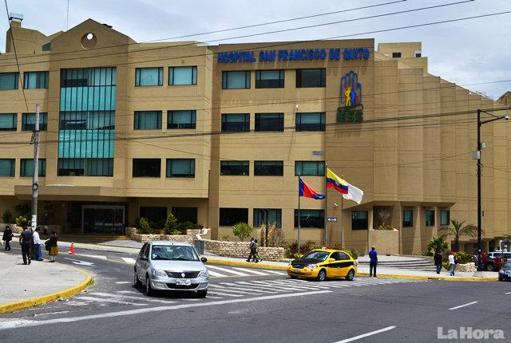
GRACIAS

